Slide 1
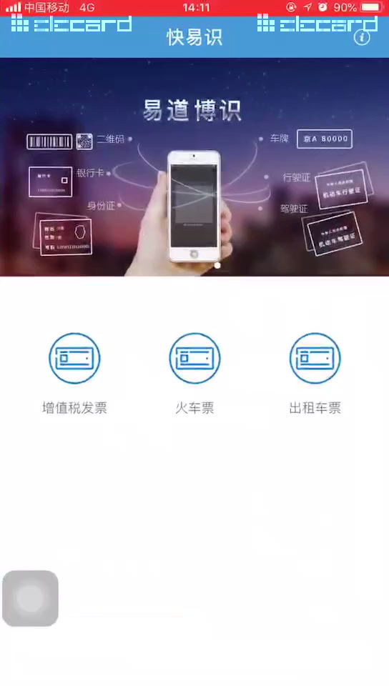
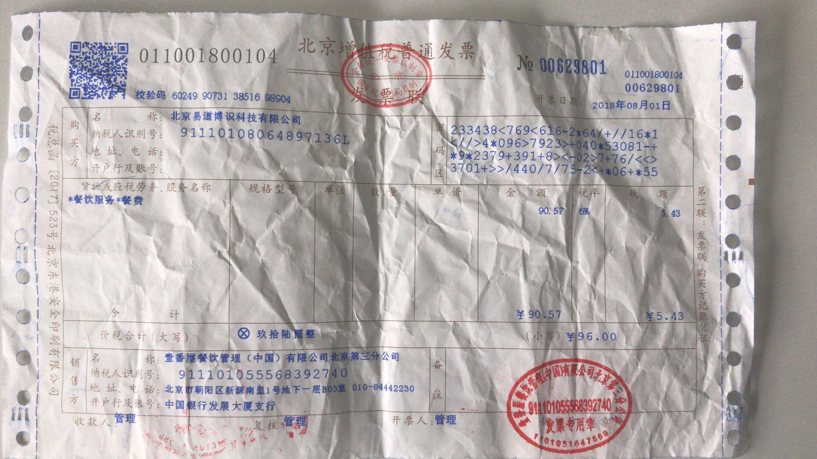
深度学习OCR发票识别
票据样本↑
视频演示→

Slide 2
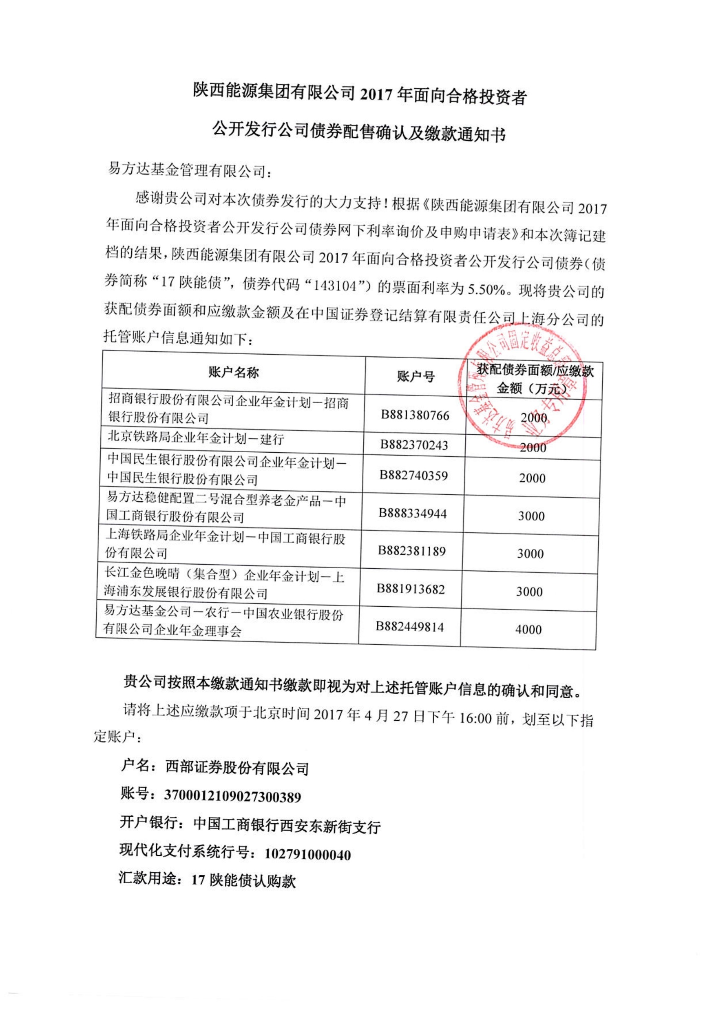
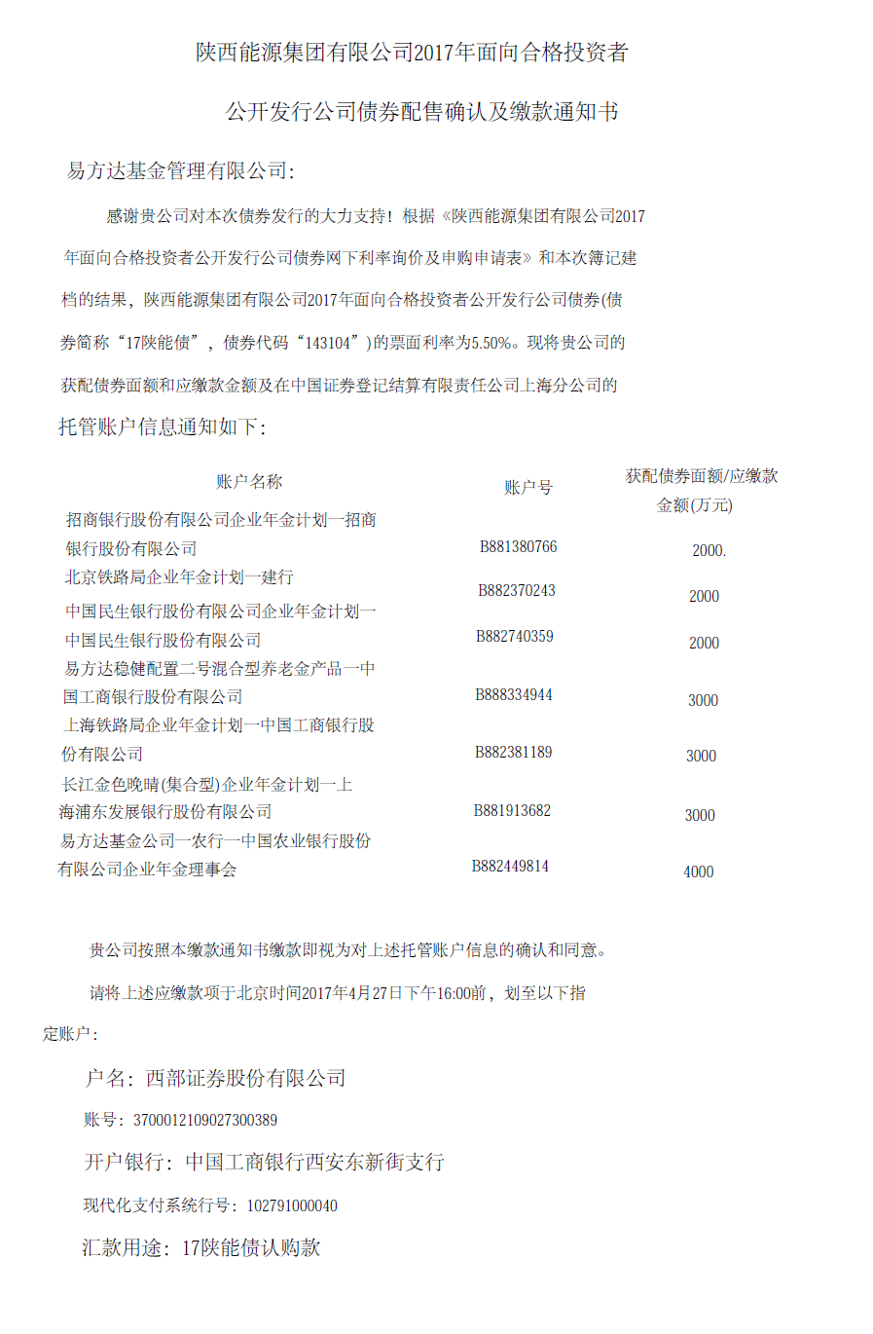
深度学习OCR任意版式还原识别
版式还原输出
任意文字版面原图

Slide 3
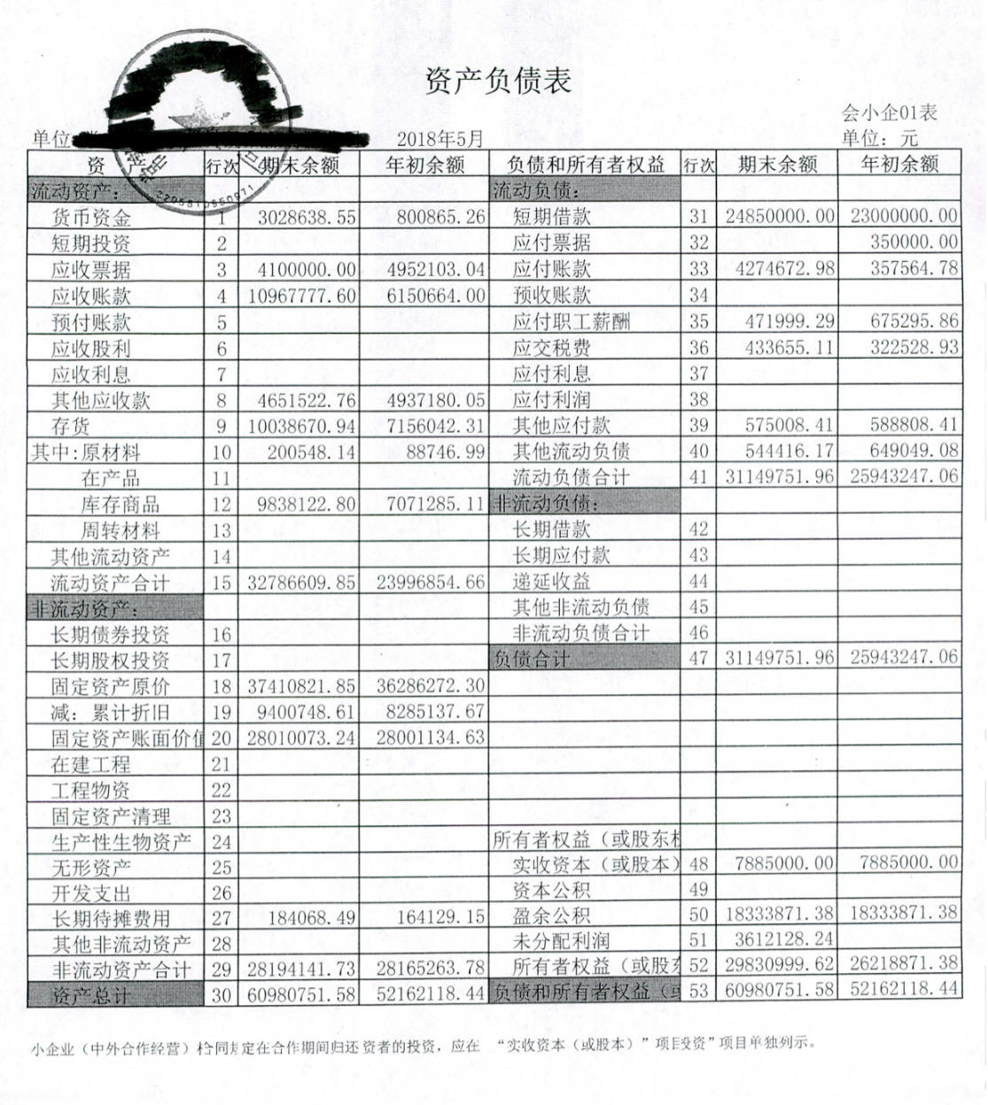
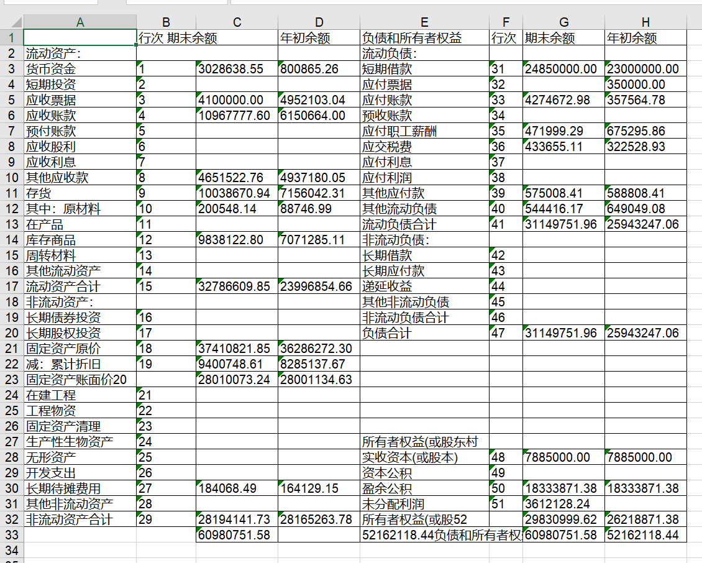
深度学习OCR财务报表识别
识别结果Excel表格输出
财务报表原图

Slide 4
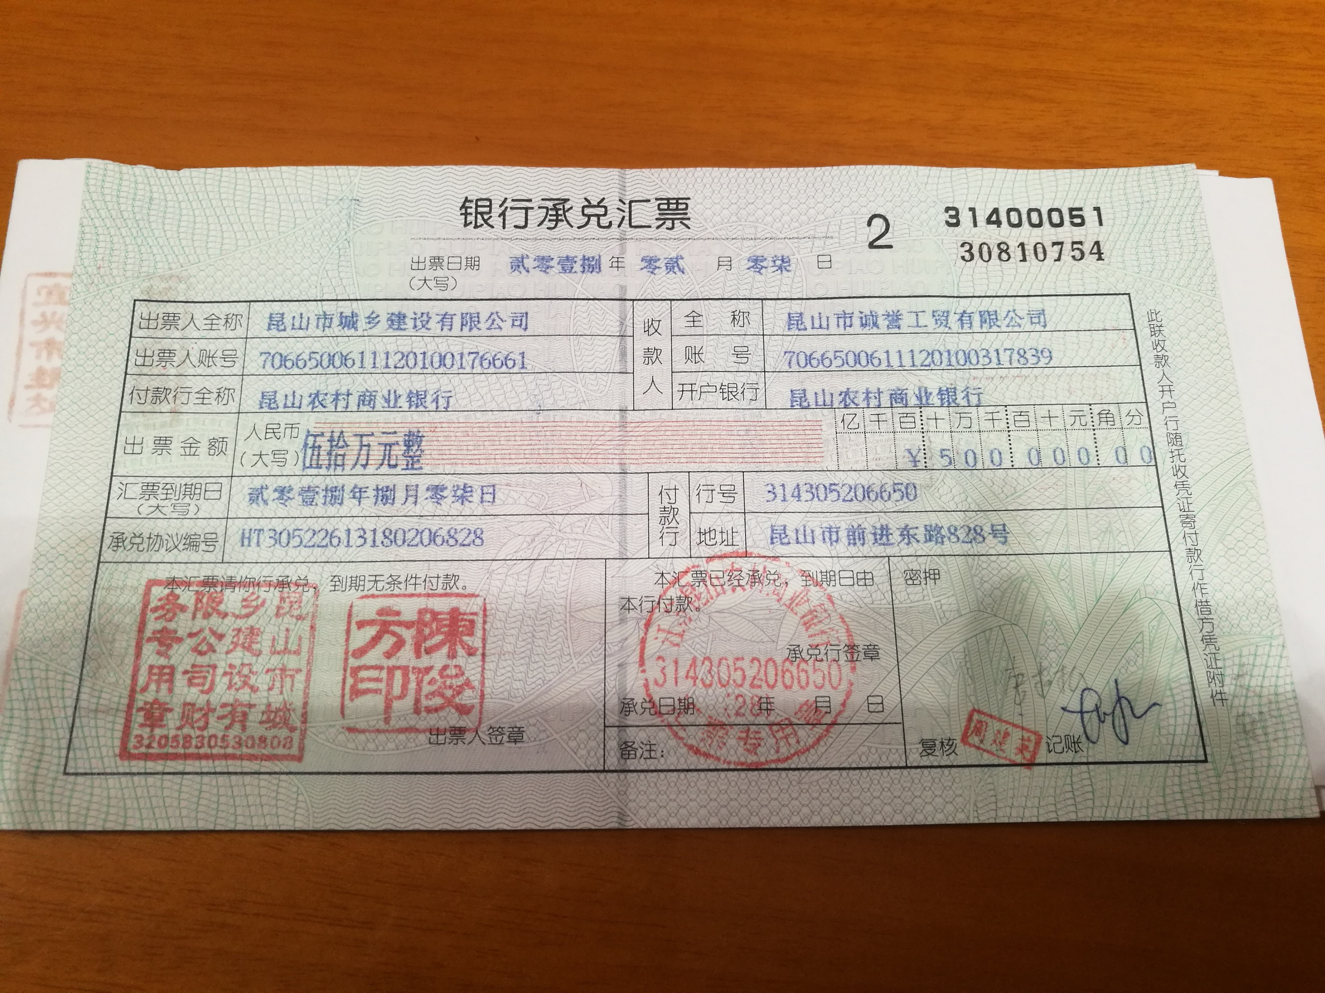
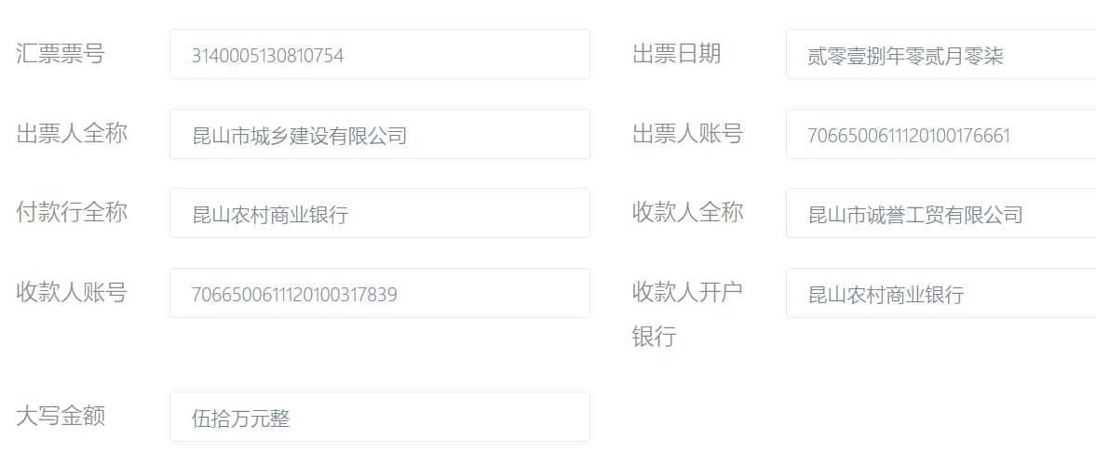
深度学习OCR承兑汇票识别
承兑汇票原图
识别结果输出

